Slide 1
협회주요활동 > 세미나•포럼
활동 사진 1
2024년 금융범죄예방 하계 포럼 안내
오는 7월 11일 삼성코엑스에서 금융범죄예방 하계 포럼이 열립니다. 이번 포럼에서는 초청 연사의 기조연설..
2024-06-13
활동 사진 1
2024년 금융범죄예방 하계 포럼 안내
오는 7월 11일 삼성코엑스에서 금융범죄예방 하계 포럼이 열립니다. 이번 포럼에서는 초청 연사의 기조연설..
2024-06-13
활동 사진 1
2024년 금융범죄예방 하계 포럼 안내
오는 7월 11일 삼성코엑스에서 금융범죄예방 하계 포럼이 열립니다. 이번 포럼에서는 초청 연사의 기조연설..
2024-06-13

Slide 2
협회주요활동 > 교육활동
활동 사진 1
교육활동을 통해 범죄 예방율을 높이고
사진만 있으면 ‘미리보기 할 내용이 없습니다’ 이런식으로 표현해주면 되나…?
2024-06-13
활동 사진 1
교육활동을 통해 범죄 예방율을 높이고
사진만 있으면 ‘미리보기 할 내용이 없습니다’ 이런식으로 표현해주면 되나…?
2024-06-13
활동 사진 1
교육활동을 통해 범죄 예방율을 높이고
사진만 있으면 ‘미리보기 할 내용이 없습니다’ 이런식으로 표현해주면 되나…?
2024-06-13

Slide 3
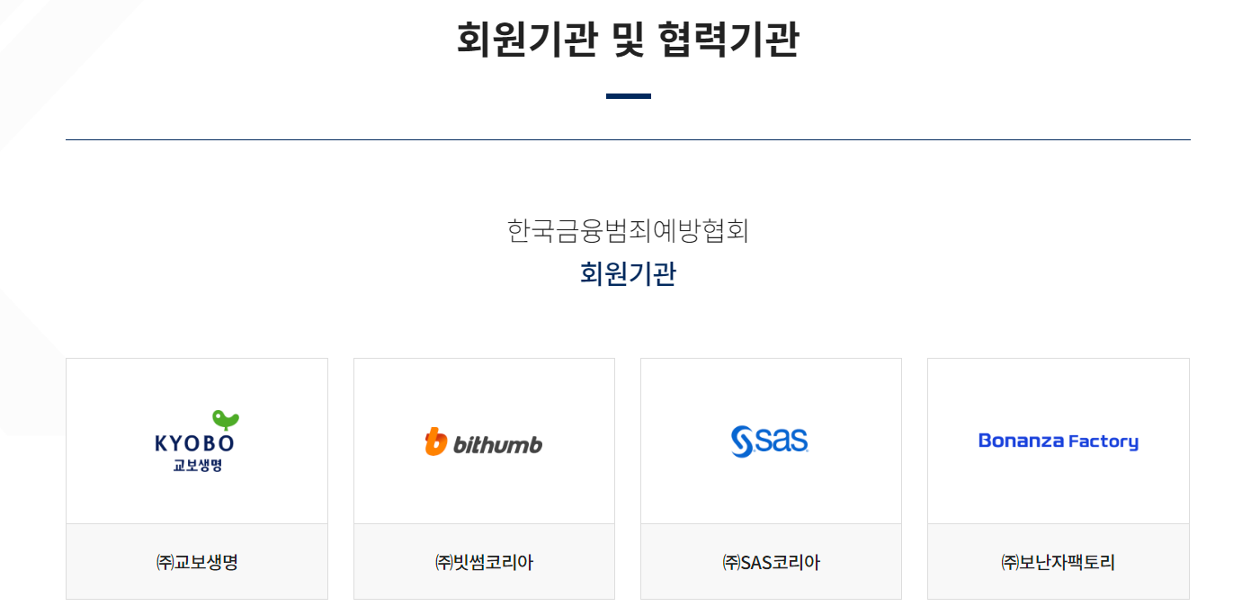
협회주요활동 > 제휴 기관
제휴 기관
한국금융범죄예방협회는 위와 같은 다양한 기관과 제휴를 맺어
활발한 교류를 이어나가고 있습니다.
요청사항
회원 기관 및 협력기관 페이지 디자인과 동일하게 가되, CRUD로 만들어주세요
로고, 타이틀, 링크 이렇게 필드 3개로 구성!

Slide 4
회원사 > 회원사소개
회원사소개
회원사 로고
회원사소개 : 보험연수원
사진만 있으면 ‘미리보기 할 내용이 없습니다’ 이런식으로 표현해주면 되나…?
2024-06-13
회원사 로고
회원사소개 : 보험연수원
사진만 있으면 ‘미리보기 할 내용이 없습니다’ 이런식으로 표현해주면 되나…?
2024-06-13
회원사 로고
회원사소개 : 보험연수원
사진만 있으면 ‘미리보기 할 내용이 없습니다’ 이런식으로 표현해주면 되나…?
2024-06-13

Slide 5
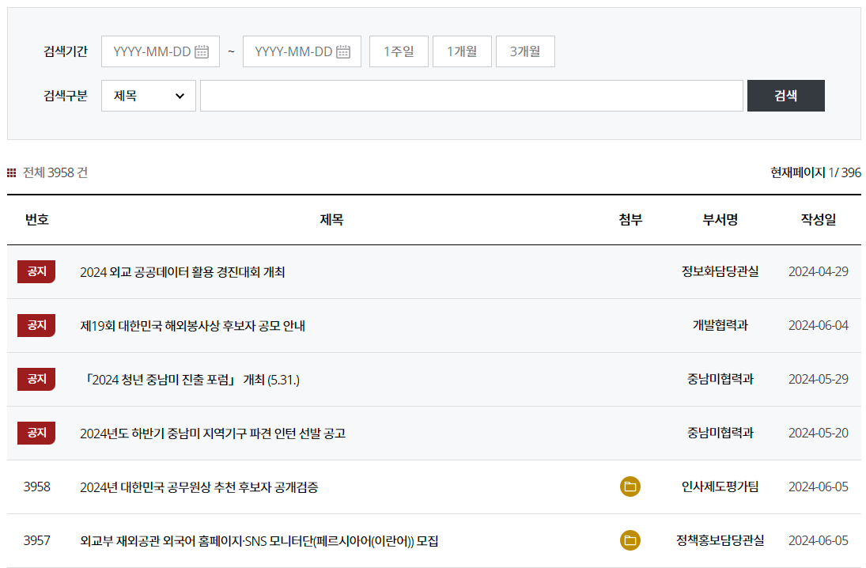
회원사 > 회원사동향
회원사동향

Slide 6
상담하기 > 금융범죄피해상담
금융범죄피해상담
이름
전화번호
이메일주소
범죄 유형
상담글 제목
상담글 내용
비밀번호 설정 | 비밀번호 _____________________ 비밀번호 확인 ____________________
개인정보 수집이용에 대한 동의
- 개인정보 수집은 한국금융범죄예방협회 금융범죄피해상담을 위한 목적으로만 이용되며 기타 다른 용도로는 사용되지 않습니다.
- 개인정보 수집항목 : 성명, 전화번호, 이메일주소
- 수집 및 이용 목적 : 금융범죄피해상담 접수 및 상담
- 보유 및 이용기간 : 개인정보 파기 요청 시까지
- 동의 거부 시 불이익 : 한국금융범죄예방협회의 금융범죄피해 상담이 불가합니다.
□ 개인정보 수집 및 이용에 대한 안내를 확인하였으며, 개인정보 수집 및 이용에 동의합니다.
신청
취소

Slide 7
상담하기 > 교육 · 강의 의뢰
교육 · 강의 의뢰
이름(기관)
전화번호
이메일 주소
강의 유형
강의 장소
의뢰할 강의 내용
비밀번호 설정 | 비밀번호 _____________________ 비밀번호 확인 ____________________
개인정보 수집이용에 대한 동의
- 개인정보 수집은 한국금융범죄예방협회 교육 및 강의 의로를 위한 목적으로만 이용되며 기타 다른 용도로는 사용되지 않습니다.
- 개인정보 수집항목 : 성명, 전화번호, 이메일주소
- 수집 및 이용 목적 : 한국금융범죄예방협회 교육 및 강의 의뢰
- 보유 및 이용기간 : 개인정보 파기 요청 시까지
- 동의 거부 시 불이익 : 한국금융범죄예방협회의 교육 및 강의 의뢰가 불가합니다.
□ 개인정보 수집 및 이용에 대한 안내를 확인하였으며, 개인정보 수집 및 이용에 동의합니다.
신청
취소

Slide 8
자료실 > 교육/세미나 자료
교육 · 세미나 자료

Slide 9
자료실 > 법령정보
법령정보
클릭 시 국가법령정보센터로 이동
형법
전기통신금융사기 피해 방지 및 피해금 환급에 관한 특별법
특정 경제범뵈 가중 처벌 등에 관한 법률
기사 대표 사진
법령 업데이트 관련 소식 또는 기사 업데이트
사진만 있으면 ‘미리보기 할 내용이 없습니다’ 이런식으로 표현해주면 되나…?
2024-06-13
기사 대표 사진
교육활동을 통해 범죄 예방율을 높이고
사진만 있으면 ‘미리보기 할 내용이 없습니다’ 이런식으로 표현해주면 되나…?
2024-06-13

Slide 10
게시판 > 공지사항
공지사항

Slide 11
게시판 > 협회소식
협회 새로운 소식을 알려드립니다.
사진만 있으면 ‘미리보기 할 내용이 없습니다’ 이런식으로 표현해주면 되나…?
2024-06-13
협회 새로운 소식을 알려드립니다.
사진만 있으면 ‘미리보기 할 내용이 없습니다’ 이런식으로 표현해주면 되나…?
2024-06-13
협회 새로운 소식을 알려드립니다.
사진만 있으면 ‘미리보기 할 내용이 없습니다’ 이런식으로 표현해주면 되나…?
2024-06-13

Slide 12
게시판 > 보도자료
한국금융범죄예방학회 출범 소식
사진만 있으면 ‘미리보기 할 내용이 없습니다’ 이런식으로 표현해주면 되나…?
2024-06-13
한국금융범죄예방학회 출범 소식
사진만 있으면 ‘미리보기 할 내용이 없습니다’ 이런식으로 표현해주면 되나…?
2024-06-13
한국금융범죄예방학회 출범 소식
사진만 있으면 ‘미리보기 할 내용이 없습니다’ 이런식으로 표현해주면 되나…?
2024-06-13

Slide 13
게시판 > 금융범죄 주요피해사례
금융범죄 주요 피해 사례 CASE
사진만 있으면 ‘미리보기 할 내용이 없습니다’ 이런식으로 표현해주면 되나…?
2024-06-13
금융범죄 주요 피해 사례 CASE
사진만 있으면 ‘미리보기 할 내용이 없습니다’ 이런식으로 표현해주면 되나…?
2024-06-13
금융범죄 주요 피해 사례 CASE
사진만 있으면 ‘미리보기 할 내용이 없습니다’ 이런식으로 표현해주면 되나…?
2024-06-13

Slide 14
게시판 >포토갤러리
사진 제목이 두 줄까지 표기되고 나머지 말 줄임표 처리해요
사진 제목이 두 줄까지 표기되고 나머지 말 줄임표 처리해요
사진 제목이 두 줄까지 표기되고 나머지 말 줄임표 처리해요
사진 제목이 두 줄까지 표기되고 나머지 말 줄임표 처리해요
2024-06-21 I 운영자
2024-06-21 I 운영자
2024-06-21 I 운영자
2024-06-21 I 운영자
사진 제목이 두 줄까지 표기되고 나머지 말 줄임표 처리해요
사진 제목이 두 줄까지 표기되고 나머지 말 줄임표 처리해요
사진 제목이 두 줄까지 표기되고 나머지 말 줄임표 처리해요
사진 제목이 두 줄까지 표기되고 나머지 말 줄임표 처리해요
2024-06-21 I 운영자
2024-06-21 I 운영자
2024-06-21 I 운영자
2024-06-21 I 운영자

Slide 15
게시판 >웹진 카드뉴스
2024년 2호 뉴스레터
2024년 2호 뉴스레터
2024년 2호 뉴스레터
2024년 2호 뉴스레터
2024-06-21
2024-06-21
2024-06-21
2024-06-21
2024년 2호 뉴스레터
2024년 2호 뉴스레터
2024년 2호 뉴스레터
2024년 2호 뉴스레터
2024-06-21
2024-06-21
2024-06-21
2024-06-21

